Slide 1
Séismes
MORGADO-SAMAGAIO Jonathan
20/10/20

Slide 2
Éruptions volcaniques
Tsunamis
Cyclones
Avalanche

Slide 3
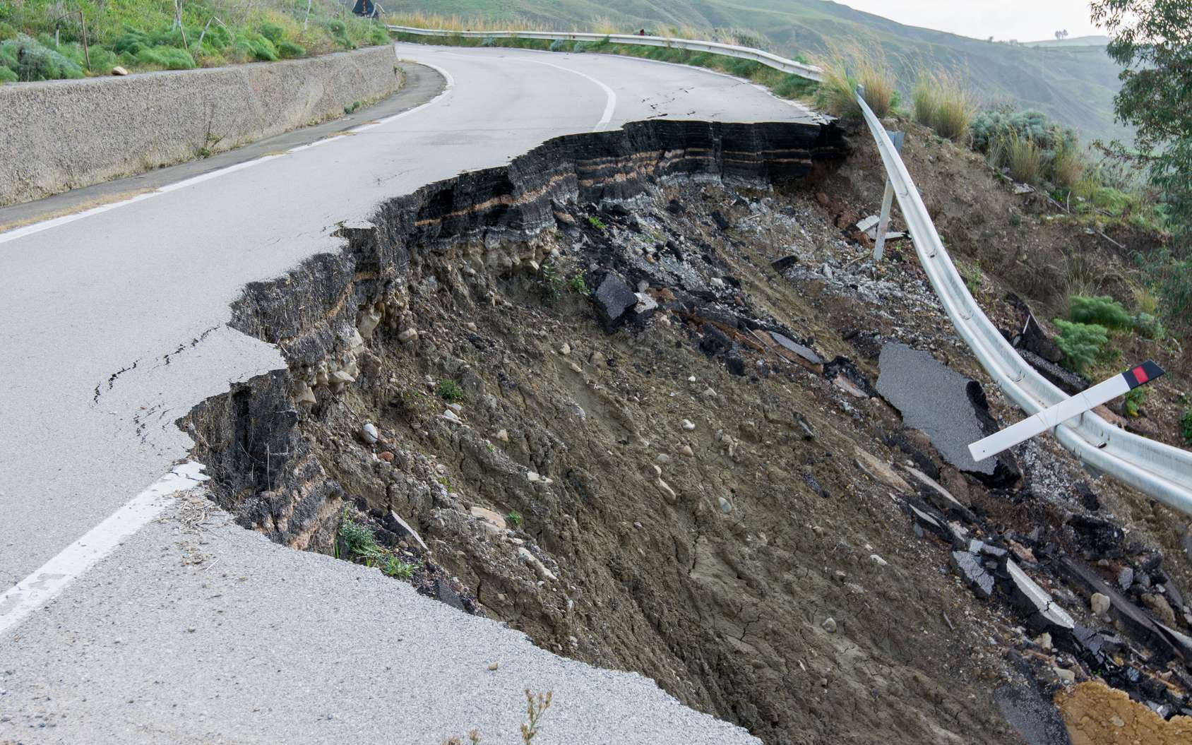
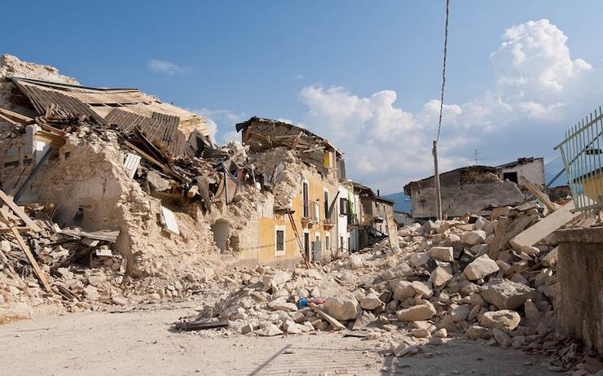
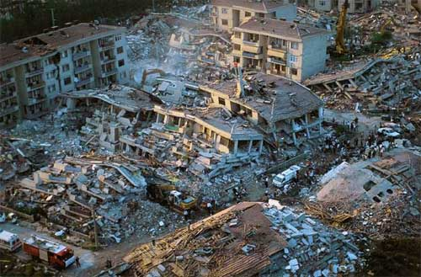

Slide 4
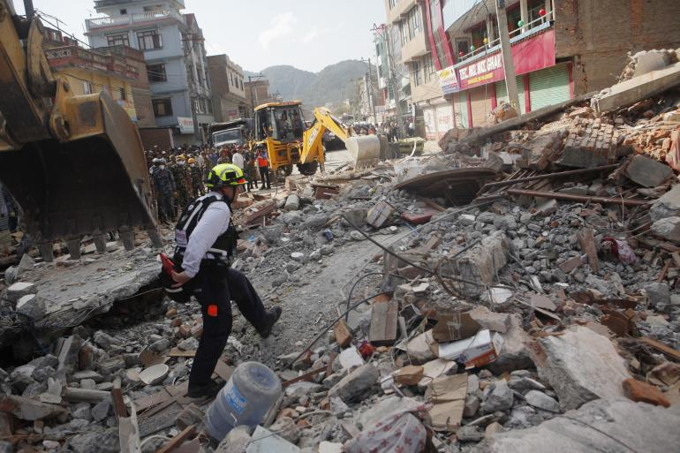
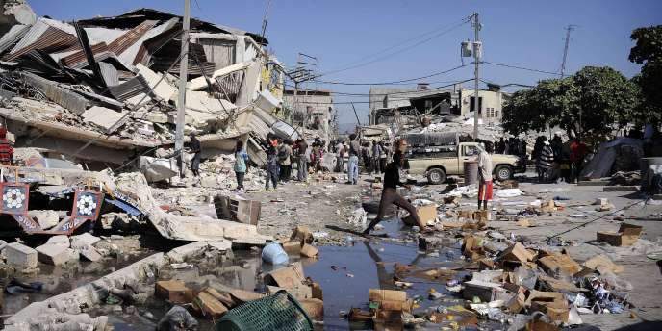
Népal 2015
Haïti 2010

Slide 5
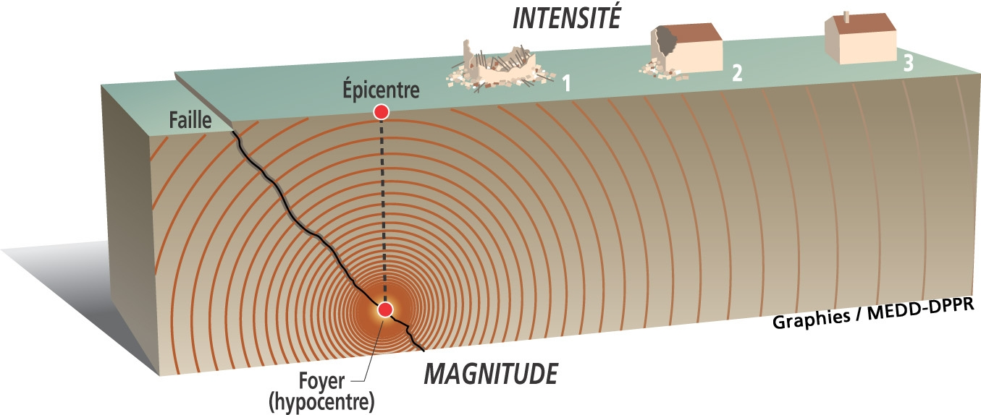
Magnitude
Intensité
Foyer
Épicentre

Slide 6
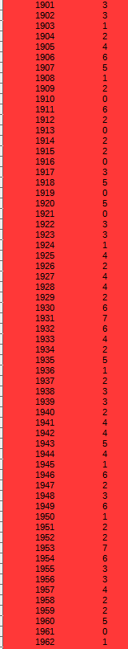
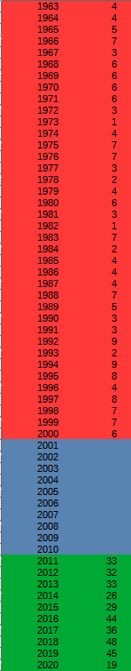
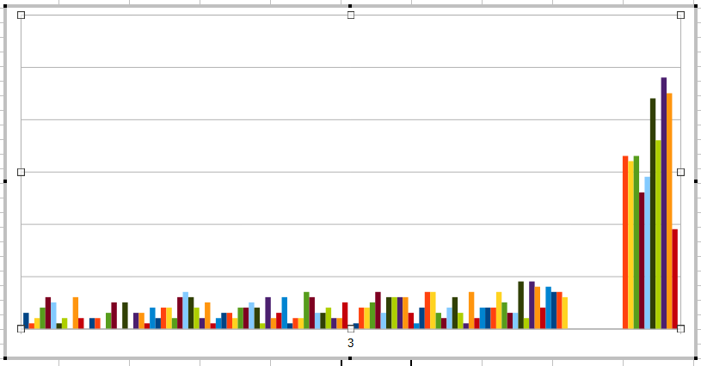

Slide 7
Prévention
Réaction
Meubles et appareils fixe
Mettre casque solide
S’abriter sous un meuble solide
S’éloigner des fenêtres
S’éloigner des prises électriques
Préparer matériel a porter de main
Éviter objets en hauteur
flammes ou feu

Slide 8
Merci l’équipe d’enseignement informatique !

